Slide 1
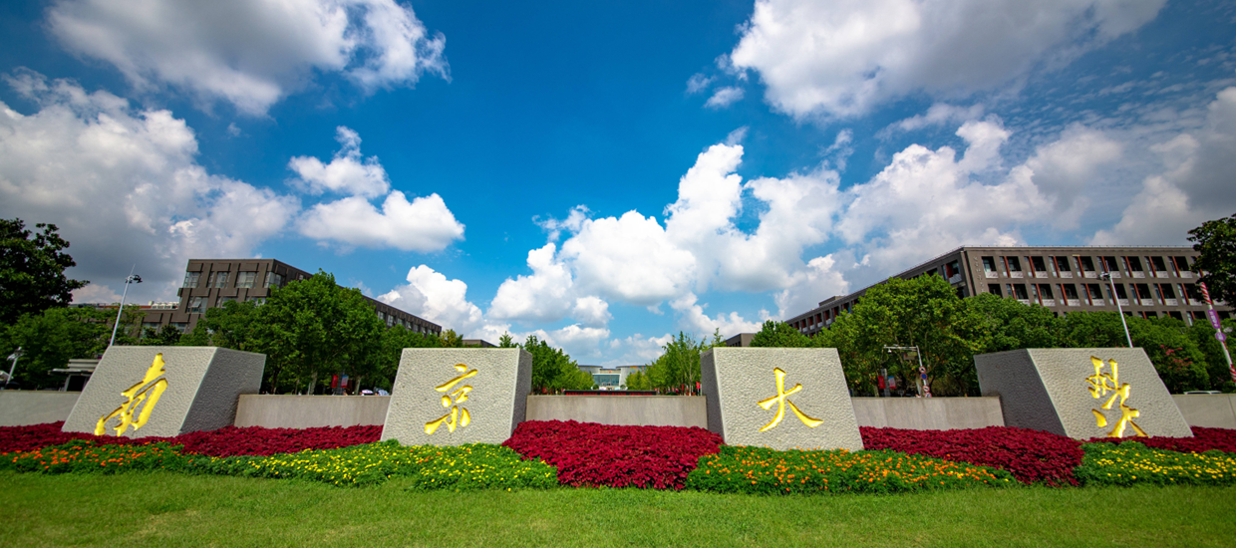

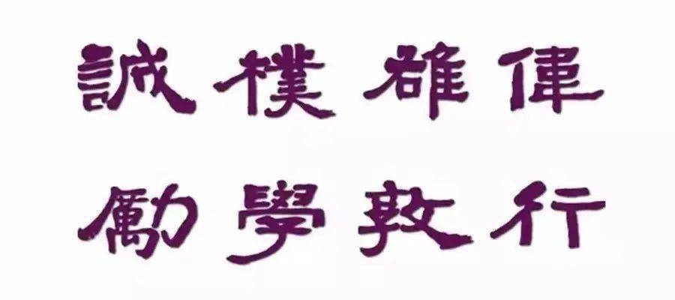



丘奇-图灵论题
花鹏宇

Slide 2



01
图灵机
PPT模板下载：www.1ppt.com/moban/ 行业PPT模板：www.1ppt.com/hangye/
节日PPT模板：www.1ppt.com/jieri/ PPT素材下载：www.1ppt.com/sucai/
PPT背景图片：www.1ppt.com/beijing/ PPT图表下载：www.1ppt.com/tubiao/
优秀PPT下载：www.1ppt.com/xiazai/ PPT教程： www.1ppt.com/powerpoint/
Word教程： www.1ppt.com/word/ Excel教程：www.1ppt.com/excel/
资料下载：www.1ppt.com/ziliao/ PPT课件下载：www.1ppt.com/kejian/
范文下载：www.1ppt.com/fanwen/ 试卷下载：www.1ppt.com/shiti/
教案下载：www.1ppt.com/jiaoan/ PPT论坛：www.1ppt.cn
02
图灵机的变形
目录
CONTENTS
03
算法的定义

Slide 3
第一部分：图灵机

Slide 4
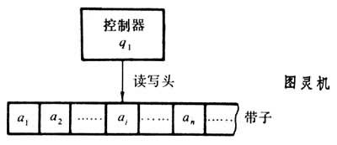
图灵机简介
1.由图灵于1936年提出
4
2.特点：有无限大容量的存储且可以任意访问内部数据
3.图形化描述：用一个无限长的带子作为存储，有一个能在带子上读、写、左右移动的读写头。开始运作时，带子上只有输入串。若要保存信息，可将信息写在带子上。可以读已经写下的信息。不停计算直到产生输出。有接受和拒绝两种状态，若进入这两种状态，则产生输出接受或拒绝，否则继续执行，永不停止。
点击此处输入文字
点击此处输入你的汇报内容，根据您的实际情况调整文字字体和大小。点击此处输入你的汇报内容。

Slide 5
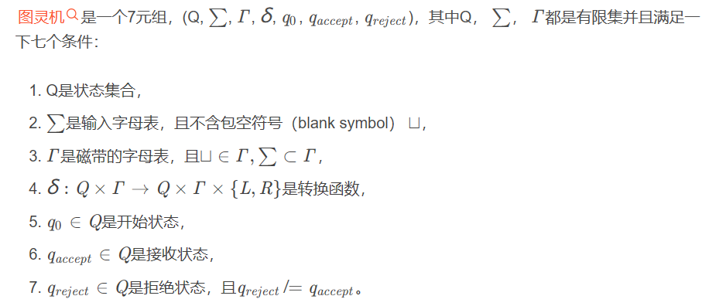
图灵机的形式化定义
4
点击此处输入文字
点击此处输入你的汇报内容，根据您的实际情况调整文字字体和大小。点击此处输入你的汇报内容。

Slide 6
图灵机的格局
1.图灵机计算过程中，当前状态、当前带子内容和读写头当前位置组合在一起，称为图灵机的格局。
4
2.表示方法：uqv，当前状态为q，当前带子内容是uv，读写头当前位置是v的第一个符号，v的最后一个符号以后的符号都是空白符。
3.若图灵机能合法地从格局C1一步进入格局C2，则称格局C1产生格局C2。（形式化定义见P106分为左端点、右端点和中间三种情况）
4.起始格局、接受格局、拒绝格局、停机格局、能让图灵机接受的格局序列。
点击此处输入文字
点击此处输入你的汇报内容，根据您的实际情况调整文字字体和大小。点击此处输入你的汇报内容。

Slide 7
图灵机的语言
1.图灵机M接受的字符串的集合称为M的语言，或被M识别的语言，记为L(M)。
4
2.定义3.2：如果一个语言能被某一图灵机识别，则称该语言是图灵可识别的。
3.讨论：在输入上运行一个图灵机，可能有接受、拒绝、循环三种结果。对于一个输入，图灵机有两种方式不接受它，一是进入拒绝状态而拒绝它，而是进入循环。有时候，很难区分机器是进入循环还是需要耗费长时间的运行，因此，我们更喜欢对所有输入都停机的图灵机，它们永不循环，称这种机器为判定器。对于可以识别某个语言的判定器，称其判定该语言。
4.定义3.3：如果一个语言能被某一图灵机判定，则称它是图灵可判定的，简称可判定的。
注：每一个可判定语言都是图灵可识别的，但图灵可识别的语言不一定是可判定的。
点击此处输入文字
点击此处输入你的汇报内容，根据您的实际情况调整文字字体和大小。点击此处输入你的汇报内容。

Slide 8
第二部分：图灵机的变形

Slide 9
有关变形
1.eg：含有多个带子的图灵机、非确定性图灵机......原来的模型与它所有合理的变形有着同样的能力，识别相同的语言类。
4
2.它们的定义有了变化，但它们的能力却没有改变，在形式变化中保持不变的性质称为稳健性。（有穷自动机和下推自动机在某种程度上都是稳健的模型，但图灵机更具惊人的稳健性。）
3.证明各种变形图灵机之间等价性的关键：为证明两个模型是等价的，只要证明它们能相互模拟即可。
点击此处输入文字
点击此处输入你的汇报内容，根据您的实际情况调整文字字体和大小。点击此处输入你的汇报内容。

Slide 10
多带图灵机
1.有多个带子，每个带子有自己的读写头，用于读和写。开始时，输入出现在第一个带子上，其他的带子都是空白的。转移函数改为允许多个带子同时进行读、写和移动读写头。
4
2.定理3.8：每个多带图灵机等价于某一个单带图灵机。（将多个带子合并，符号顶上加点来标记读写头位置。
3.推论3.9：一个语言是图灵可识别的，当且仅当存在多带图灵机识别它。
点击此处输入文字
点击此处输入你的汇报内容，根据您的实际情况调整文字字体和大小。点击此处输入你的汇报内容。

Slide 11
非确定型图灵机
1.在计算过程中，机器可以在多种可能性动作中选择一种继续进行。
4
2.定理3.10：每个非确定型图灵机都等价于某一个确定型图灵机。（非确定型图灵机在输入的计算上可看做一棵树，让确定型图灵机用广度优先策略在这棵树上搜索接受格局，深度优先可能会遇到无限分支）
3.推论3.11：一个语言是图灵可识别的，当且仅当存在非确定型图灵机识别它。
4.推论3.12：一个语言是可判定的，当且仅当存在非确定型图灵机判定它。
点击此处输入文字
点击此处输入你的汇报内容，根据您的实际情况调整文字字体和大小。点击此处输入你的汇报内容。

Slide 12
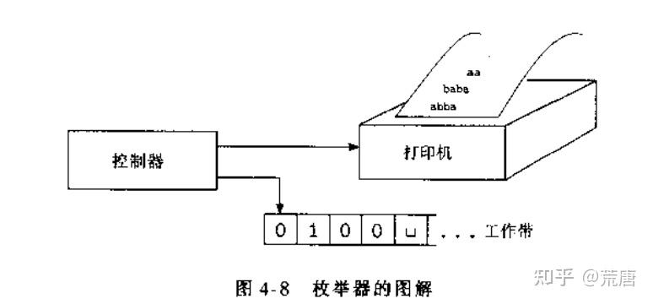
枚举器
1.带有打印机的图灵机，图灵机把打印机当作输出设备，从而可以打印串。枚举器以空白输入的工作带开始运行，如果不停机，它可能会打印出串的一个无限序列。枚举器所枚举的语言是最终打印出的串的集合。
4
2.定理3.13：一个语言是图灵可识别的，当且仅当存在枚举器枚举它。
点击此处输入文字
点击此处输入你的汇报内容，根据您的实际情况调整文字字体和大小。点击此处输入你的汇报内容。

Slide 13
第三部分：算法的定义

Slide 14
希尔伯特问题
1.希尔伯特第10问题：设计一个算法来检测一个多项式是否有整数根。
结果：算法上不可解。
4
2.丘奇和图灵于1936年写的文章中给出算法的明确定义。丘奇使用称为λ-演算的记号系统来定义算法，图灵使用机器来做同样的事情。这两个定义后来被证明是等价的。算法的非形式化概念和精确定义之间的这个联系从此被称为丘奇-图灵论题。
3.D={p|p是有整数根的多项式},希尔伯特问题是问：D是不是可判定的？我们只能证明D是图灵可识别的。对于是有一个变元x的多项式，我们只要找到x的上界，即可证明是可判定的。而马提亚塞维齐定理表明：对于多变元多项式，计算这样的上界是不可能的。
点击此处输入文字
点击此处输入你的汇报内容，根据您的实际情况调整文字字体和大小。点击此处输入你的汇报内容。

Slide 15
描述图灵机的术语
1.首先，要相信：图灵机刻画了所有的算法。
4
2.描述算法的三种详细程度：一、形式化描述，详尽写出图灵机的状态、转移函数等；二、实现描述，用日常语言描述图灵机的动作，如怎么移动读写头、怎么在带子上存储数据等；三、高层次描述，使用日常语言来描述算法，忽略实现的细节。
3.描述图灵机算法的格式：带引号的文字段，且排成锯齿状。将算法分成几个步骤，每个步骤可能包括图灵机计算的许多步，用更深的缩进方式来指示算法的分块结构。算法的第一行描述机器的输入，如果输入描述仅仅被写成w，则这个串被当成输入。如果输入的是一个对象的编码，则暗示图灵机需要首先检查此输入是否确实是所要的对象的编码，如果不是，则拒绝它。
点击此处输入文字
点击此处输入你的汇报内容，根据您的实际情况调整文字字体和大小。点击此处输入你的汇报内容。

Slide 16
汇报结束，感谢垂听！

